Slide 1

L’UER
L’Union Européenne …
de Radio-Télévision !

Slide 2



Cette UER-là n’a rien à voir avec l’Université d’Été …
Résistante
Rigolante
Rassemblante

Slide 3
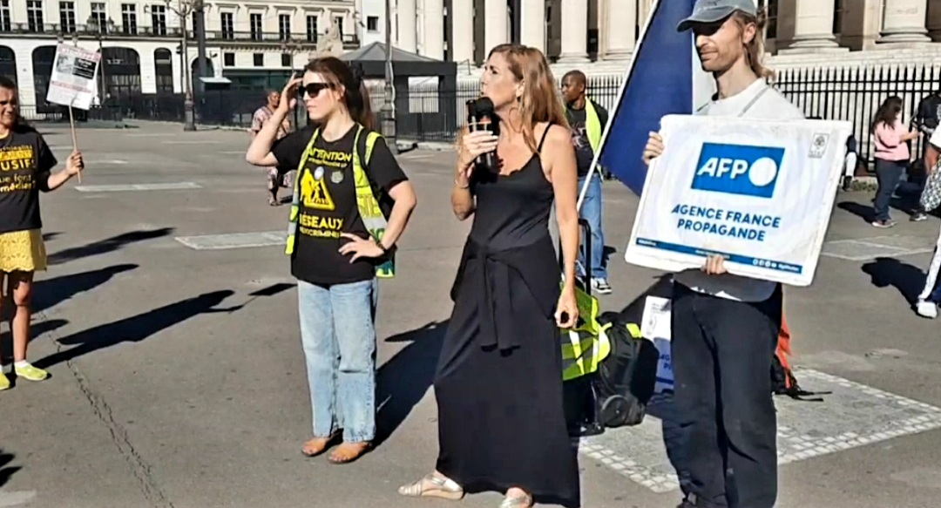
Rassemblement Vigimédia
- Mon discours sur l’UER -
Devant l’AFP (Agence France Presse)
Samedi 6 septembre 2025

Slide 4
L’UER
= Union européenne de Radio-Télévision
L'Union Européenne de Radio-Télévision (UER)
ou EBU (European Broadcasting Union)
a été créée le 12 février 1950
et est la première alliance mondiale de médias
de service public.
Elle compte 113 médias, appartenant à 68 membres, dans 54 pays
et 30 associés en Asie, en Afrique, en Australie et dans les Amériques.
Nos membres exploitent près de 2 000 chaînes et services de télévision, de radio et en ligne, et proposent une multitude de contenus sur d'autres plateformes.
Ensemble, ils touchent un public de plus d'un milliard de personnes dans le monde, en diffusant dans 153 langues.
« Nous exploitons les services Eurovision et Euroradio. »

Slide 5

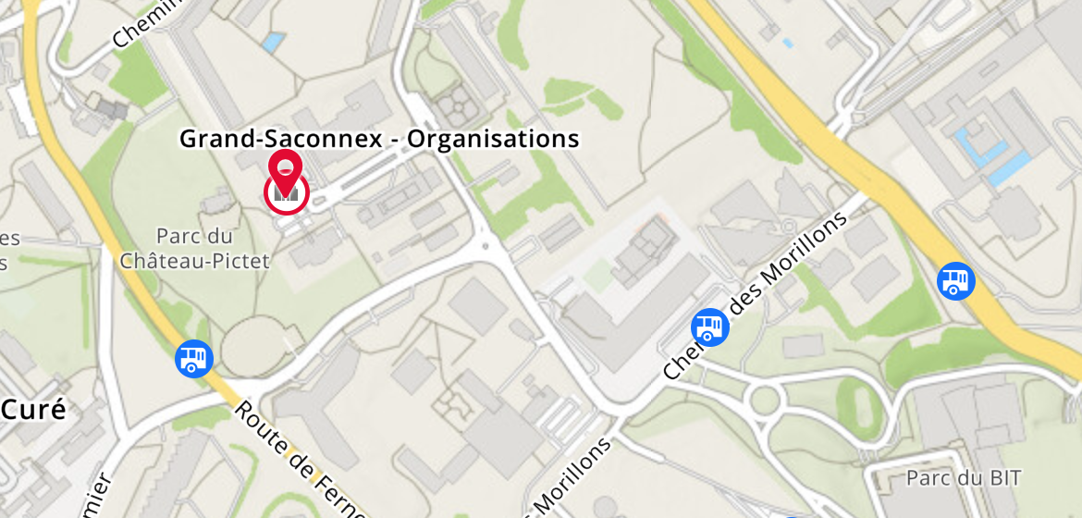


Au Grand-Saconnex, canton de Genève
… juste en face de Gavi et à deux pas de l’OMS.
Et où se situe l’UER ?
Route 17A de L'Ancienne
1218 Le Grand-Saconnex
Genève - SUISSE

Slide 6
La mission de l’UER
Union européenne de Radio-Télévision
Notre mission
« À l'UER, nous nous efforçons d'assurer un avenir durable aux médias de service public.
Nous fournissons à nos membres un contenu de classe mondiale, allant de l'actualité aux sports et à la musique
et nous nous appuyons sur notre éthique fondatrice de solidarité et de coopération pour créer un centre d'apprentissage et de partage. »

Slide 7
Historique de l’UER
1950 - Création
L’UER est fondée en 1950 lors de la conférence de Torquay (au Royaume-Uni)
par les pionniers de la radio et de la télévision en Europe de l'Ouest.
1953 - Première retransmission simultanée
Le couronnement d'Élisabeth II le 2 juin 1953 est la première retransmission simultanée au Royaume-Uni, en France, en Belgique, en Allemagne de l'Ouest, au Danemark et aux Pays-Bas, ce qui marque les prémices de la naissance du réseau de l'Eurovision effective en 1954.
1950 - 1960 - Elargissement
L’UER est progressivement élargie de 1950 à 1960 aux différents pays de l'Europe de l'Ouest (Autriche, Espagne, Portugal, Islande...) & du bassin méditerranéen (Turquie, Tunisie, Maroc, Israël…).
1993 - Fusion avec l’OIRT
L'UER fusionne en 1993 avec l’Organisation internationale de radiodiffusion et de télévision (OIRT), l’ancienne union des radiodiffuseurs de l’Europe de l’Est.
Les années 2000 sont marquées par l'adhésion des États du Caucase (Géorgie, Arménie & Azerbaïdjan).

Slide 8
Les pays de L’UER (54)
Union européenne de Radio-Télévision
(au 18 décembre 2021)
Albanie
Algérie
Allemagne
Andorre
Arménie
Autriche
Azerbaïdjan
Belgique
Bosnie Herzegovine
Bulgarie
Chypre
Croatie
Danemark
Égypte
Espagne
Estonie
Finlande
France
Grèce
Géorgie
Hongrie
Irlande
Islande
Israël
Italie
Jordanie
Liban
Lettonie
Lybie
Lituanie
Luxembourg
Malte
Maroc
Moldavie
Monaco
Monténégro
Macédoine du Nord
Norvège
Pays-Bas
Pologne
Portugal
Royaume-Uni
Roumanie
Saint-Marin
Serbie
Slovaquie
Slovénie
Suisse
Suède
Tchéquie
Tunisie
Turquie
Ukraine
Vatican
Liste des membres suspendus de l'UER :
(au 26 mai 2022)
Biélorussie
Libye
Russie
Pour être membre de l'UER, les organismes de radiodiffusion doivent
se trouver dans la Zone européenne de radiodiffusion définie par
l’UIT (l'Union internationale des télécommunications), une agence de l’ONU.

Slide 9
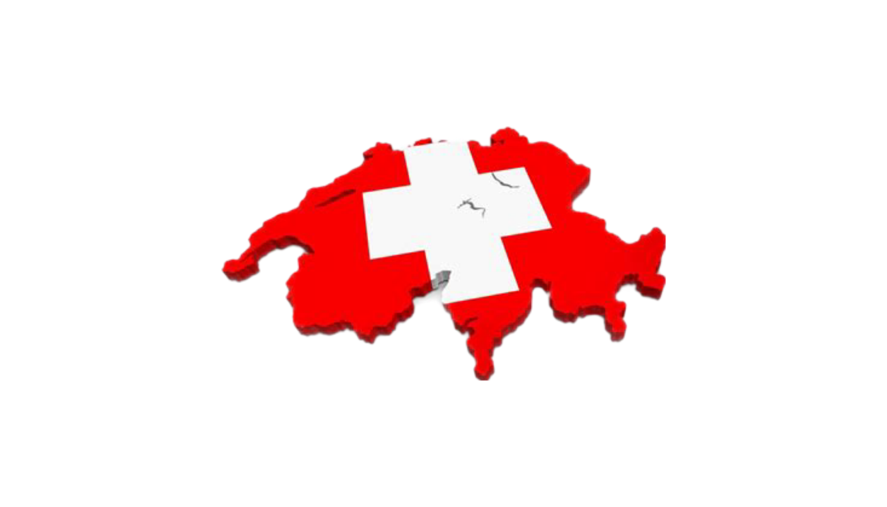




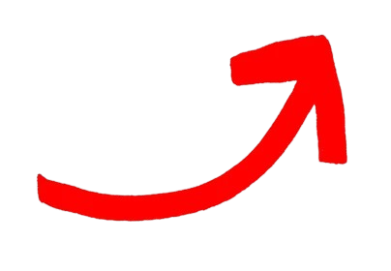






Les chaînes de l’UER (113)
Union européenne de Radio-Télévision
Israeli Public Broadcasting
Corporation
etc …

Slide 10







Les participants agréés (7) de l’UER
Abertis Telecom S.A.
(Espagne)
JP Makedonska Radiodifuzija
(Macedoine)
Institut national
de l’Audiovisuel
Catalunya Música
(Espagne)
RTV (Serbie)

Slide 11







Les 30 médias associés de l’UER dans 20 pays !
Australie
Bangladesh
Brésil
Canada
Chili
Chine
Corée du Sud
Cuba
États-Unis
Hong Kong
Iran
Japon
Kazakhstan
Malaisie
Maurice
Nouvelle Zélande
Népal
Oman
Syrie
etc …

Slide 12
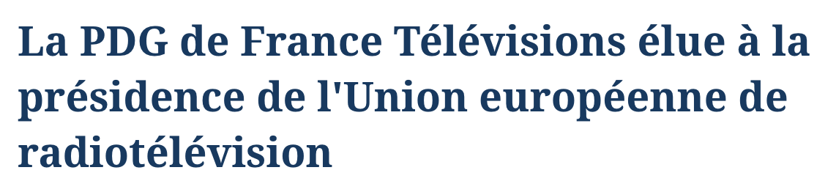
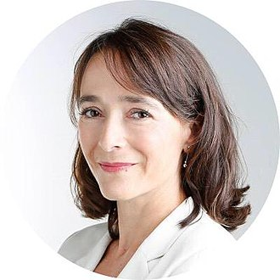
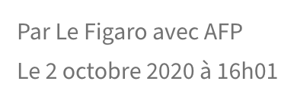
Qui est à la tête de l’UER ?
"ON NE REPRÉSENTE PAS LA FRANCE TELLE QU'ELLE EST MAIS TELLE QU'ON VOUDRAIT QU'ELLE SOIT"
(5.07.2023, à l’Assemblée nationale)
Delphine Ernotte
Présidente de France Télévision
depuis 2015,
a été élue en octobre 2020
à la présidence de l’UER
pour une prise de fonction
au 1er janvier 2021.

Slide 13
Qui est à la tête de l’UER ?
La présidente de France Télévision !
« MOI JE CRAINS L'ÉVÉNEMENT QUI CRÉE
UN MOUVEMENT DE FOULE.
C'EST LA MENACE MONDIALE. »
(5.04.204, matinées du SNPTV)
Delphine Ernotte
Présidente de France Télévision
& Présidente de l’UER

Slide 14
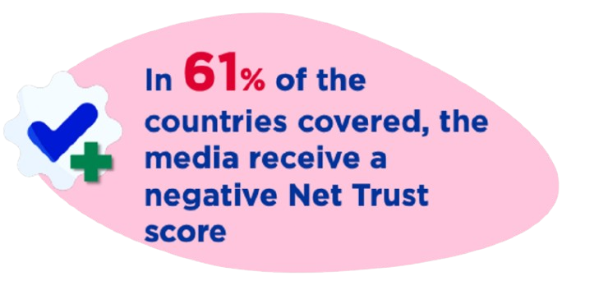

Rapport de l’UER (23.09.25)
« Confiance dans les médias »
p.7 :
« Lorsqu'on les interroge sur la confiance dans les médias en tant qu'institution, […] les Européens ont tendance à se montrer sceptiques. Dans la plupart des pays, les médias en tant que tels reçoivent des notes de confiance nette négatives, ce qui signifie que plus de la moitié de la population ne leur fait pas confiance. »
* Dans 61% des pays couverts, les médias reçoivent un score de confiance NÉGATIF

Slide 15
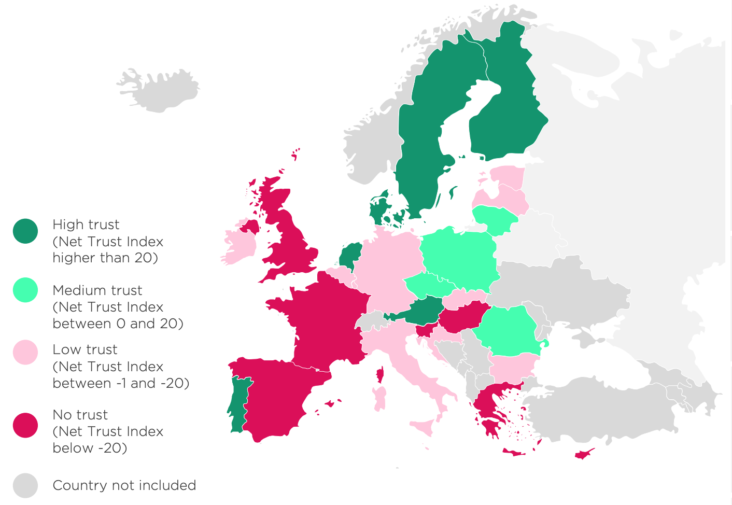
Rapport de l’UER (23.09.25)
« Confiance dans les médias »
p.7 :

Slide 16
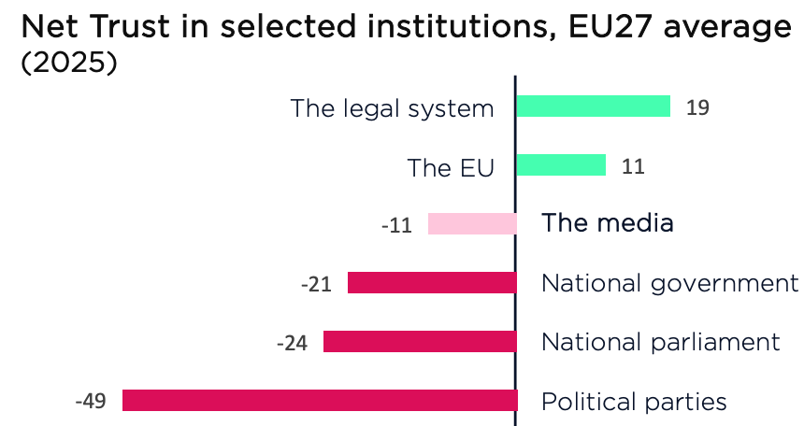
Rapport de l’UER (23.09.25)
La confiance dans les médias,
dans les gouvernements, dans les partis
et les parlements sont dans le rouge …
p.7 :

Slide 17

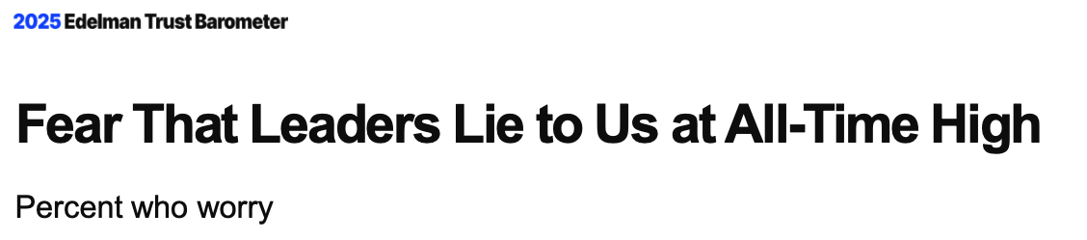
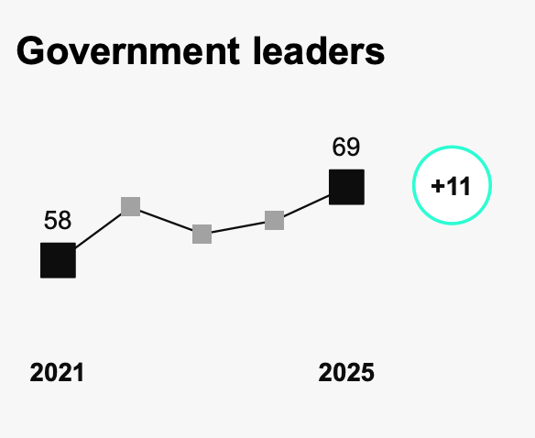
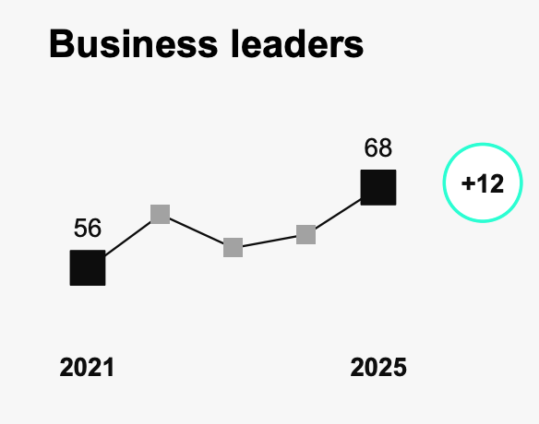
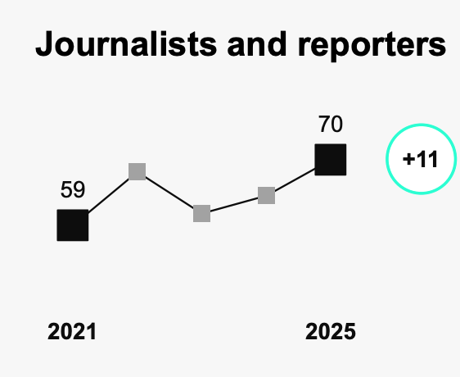
La défiance des peuples augmente drastiquement
p.10 :
* Peur que les leaders nous mentent tout le temps
Baromètre de confiance
Edelmann 2025

Slide 18



Conclusion
L’Union européenne des médias officiels, 1er pouvoir de ceux qui veulent nous garder en esclavage, tout comme l’Union européenne, bat de l’aile grave !
🕊
« Plus les citoyens font confiance aux informations des médias
de service public, moins la société est polarisée. »
[Et plus leurs propriétaires sont à l’abri de la contestation des peuples…]

